Slide 1
UiPath 입문과정

Slide 2
UI 수정하기
4강

Slide 3
목차
셀렉터(Selector) 이론
셀렉터(Selector) 활용

Slide 4
정의 (셀렉터)
셀렉터 (Selector) - UI 속성값을 저장한 표준 XML 코드

Slide 5
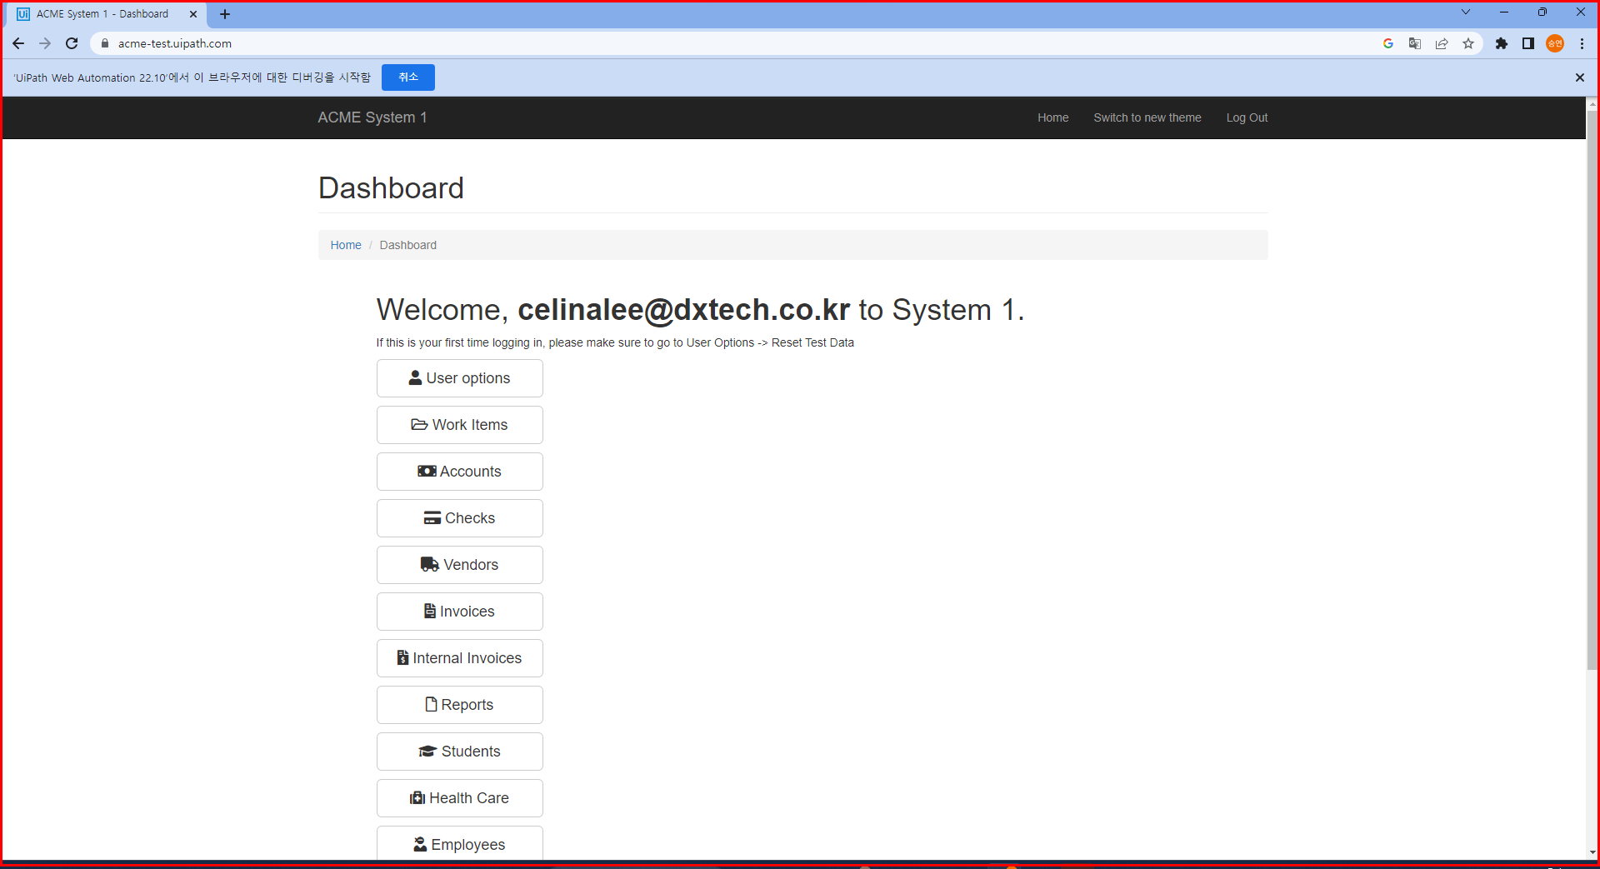
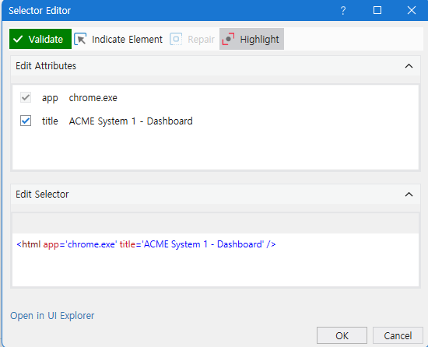
정의 (셀렉터)
https://acme-test.uipath.com/
1. 사이트 로그인하는 프로세스 만들기 (셀렉터 값, 강조표현 확인)

Slide 6


개념 (셀렉터)
셀렉터 개념 - 에러가 발생했을 때 확인하는 부분
사이트의 화면이 변경되었거나
사이트 자체가 없어졌거나
창 크기가 달라 인식을 못하거나
※ 필수
이렇게 UI가 변경되거나 없어진 경우
반드시 셀렉터(Selector)를 눌러봅니다.

Slide 7
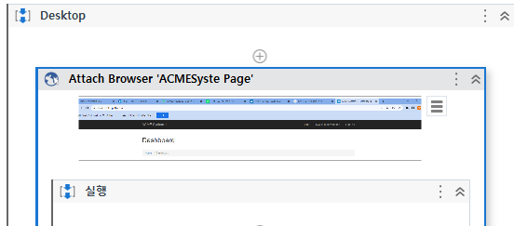
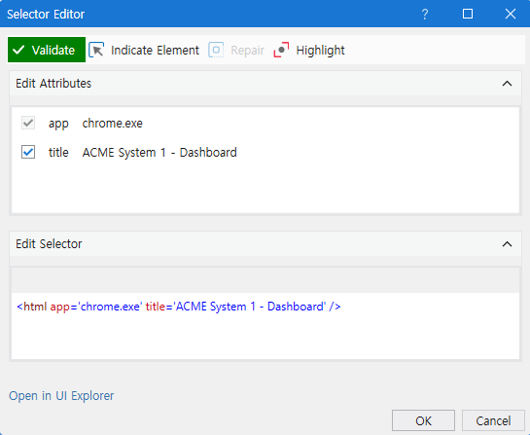
개념 (셀렉터) - 에러 메세지 해석방법
*유효성 검사 상태
X 유효성 검사 (빨간색) : 해당 UI가 화면에 없음
ν 유효성 검사 (초록색) : 해당 UI가 화면에 있음
? 유효성 검사 (노란색) : 아직 알 수 없음. 누르면 초록색인지 빨간색인지 알려줌
액티비티 이름
셀렉터 코드(유효성 검사의 상태를 알려줌)

Slide 8
활용 (셀렉터)
UI 수정하기 - 실행되지 않는 프로세스 수정

Slide 9
SKILL UP (와일드카드)
와일드카드 - 와일드카드(Wildcard) 문자는 하나 또는 둘 이상의 문자를 대체합니다. 주로 셀렉터에서 속성을 변경할 때 사용합니다.
- 자주 변경되는 UI(이름, 날짜 등이 포함된 제목)에 대해 에러가 발생하지 않도록 처리 (중요)
-> ? : 문자 1개를 대체합니다.
-> * : 영(0)개 이상의 문자를 대체합니다.

Slide 10
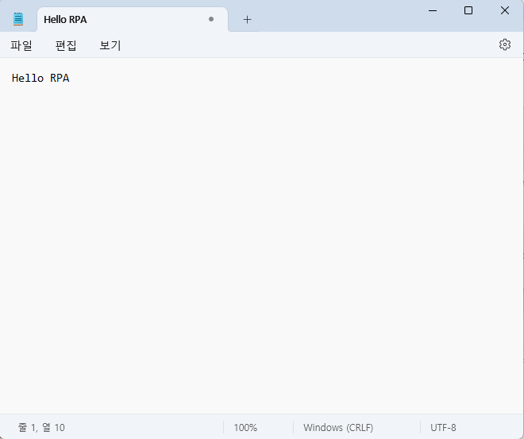
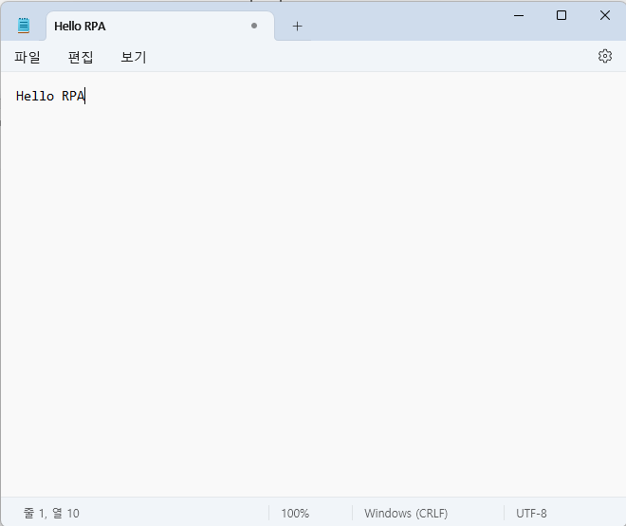
SKILL UP (와일드카드)
<프로세스 개발 예제>
메모장에 Hello RPA라는 문장을 입력하는 프로세스를 만듭니다.
다른 파일(.txt)에서도 이 프로세스가 돌아갈 수 있도록 만듭니다.

